Slide 1
ZÁKLADY REGIONÁLNÍ GEOGRAFIE
1. hodina – 20.2. 2023
David gorný
Kontakt: gorny.david@mail.muni.cz / kancelář 03015 (budova menzy)

Slide 2
ORGANIZACE PŘEDMĚTU
2 SKUPINY – PO: 17:00 – 18:00 / PO: 18:00 – 19:00
Celkem 10-11 seminářů; 3 státní svátky
Cvičení povinná -> maximálně 1 neomluvená absence, omluvené absence přes IS v pořádku
TYPY SEMINÁŘŮ
Výukový seminář – vždy na určité téma.
Diskuzní seminář – diskuze nad zadanými texty (2 takové semináře, celkem 3 texty).
Prezentační seminář – prezentace skupinového projektu.

Slide 3
ORGANIZACE PŘEDMĚTU
3 texty: důležité přečíst, udělat poznámky jako podklad k diskuzi na hodině, závěrečná zpráva
Petr Marek (2022); Chromý (2009) a Kučera (2011)
Protokol – FUZZY REGIONALIZACE (odevzdá každý individuálně)
Skupinový projekt – Regionalizační analýza okresu, skupinky po 3 lidech, odprezentování na
semináři
HODNOCENÍ (-> zvýhodnění u kolokvia):
Aktivita na hodině a připravenost na diskuzi.
Formální i věcná správnost protokolu FUZZY REGIONALIZACE (uznáno / neuznáno -> oprava)
Odprezentování skupinového projektu.

Slide 4
CO SE NA CVIČENÍCH DOZVÍTE?
  Seznámíte se s regionální geografií, jak klasickou, tak novou <- četba článků.
  Získáte praktické dovednosti -> metody vymezování regionů.
  Zdokonalíte se v práci s daty, v tvorbě map.
  Dozvíte se teoretické informace o různých regionech v České republice.
  Na cvičení dorazí externista: Petr Marek – poskytne svůj pohled na RG a specifické regiony.

Slide 5
PROČ SE UČÍ REGIONÁLNÍ GEOGRAFIE?
Potřeby státní správy (vědět, jak vymezit určité regiony).
Plánování dopravní sítě.
Plánování rozvoje měst a regionů (například služeb).
Vymezování městských areálů.
Marketing –> cílení opatření.
Účelové vymezení regionů pro další potřeby
(humanitární pomoc, bezpečnostní opatření, zabránění šíření chorob).

Slide 6
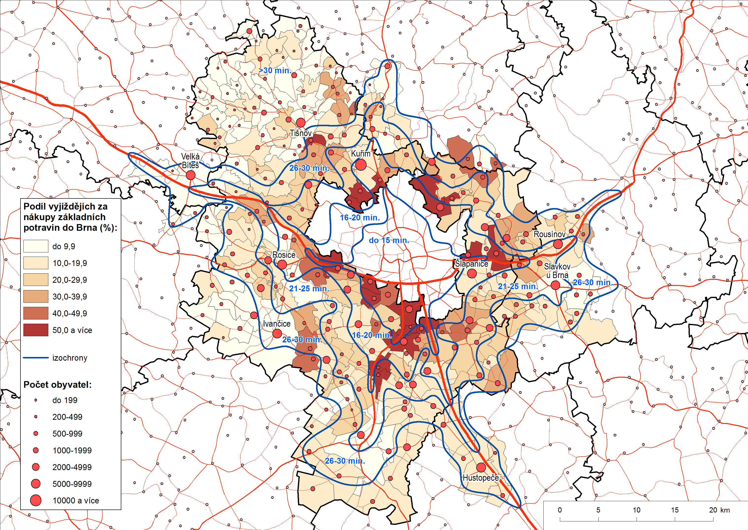

Slide 7
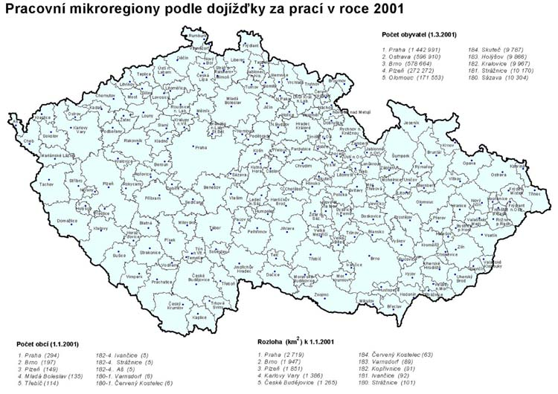

Slide 8

TÉMA HODINY: REGION – JAK HO CHÁPEME?
JAK BYSTE DEFINOVALI pojem REGION?
co je to podle vás za oblast
jak byste tuto oblast popsali vlastními slovy
otázka hranic regionu
REGION JAKO REGION NEBO EXISTUJE PODLE VÁS VÍCE „TYPŮ“ REGIONŮ?
Svůj názor můžete sdělit také anonymně zde: https://forms.gle/Y7r3qUPTpwb8gQt8A nebo pomocí QR kódu.

